Slide 1

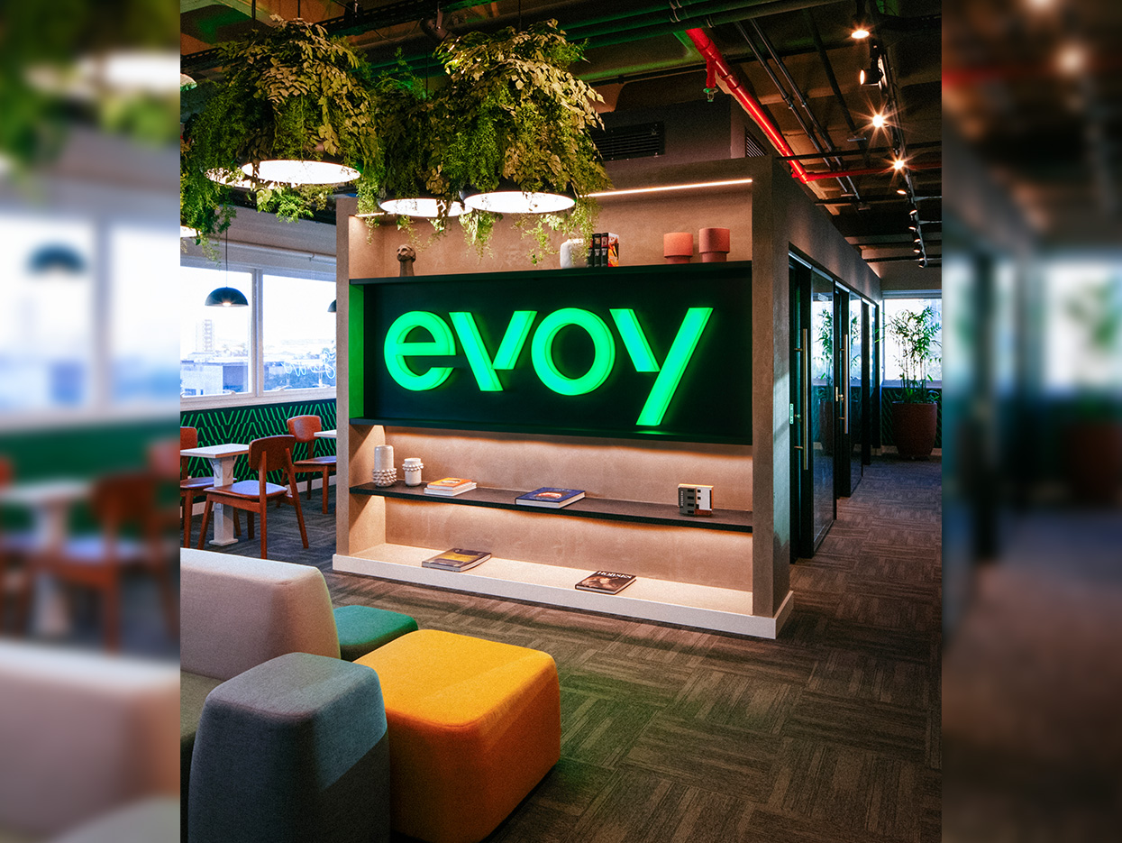
Relatório de Ouvidoria
Evoy Administradora de Consórcio Ltda
1º Semestre de 2026

Slide 2

A Ouvidoria Evoy é o canal dedicado para ouvir e atender você!
A Ouvidoria da Evoy é o canal de última instância para tratamento das demandas dos clientes, atuando de forma independente, transparente e resolutiva. Além de analisar manifestações e mediar conflitos, seu papel é gerar aprendizados e promover melhorias contínuas nos processos, contribuindo para uma experiência cada vez melhor para os consorciados e para o fortalecimento da relação de confiança com nossos clientes.
Acreditamos na excelência do atendimento e, por isso, investimos continuamente na capacitação de nossos colaboradores, no aprimoramento de processos e no fortalecimento de nossos canais de relacionamento. Ainda assim, caso sua demanda não tenha sido resolvida ou a resposta apresentada não atenda às suas expectativas, a Ouvidoria Evoy está à sua disposição.
Contamos com uma equipe especializada e preparada para avaliar cada manifestação com atenção, utilizando as informações recebidas como oportunidades de melhoria contínua em nossos processos, produtos e serviços

Slide 3
Canais de atendimento
A jornada de atendimento da Evoy é estruturada para oferecer agilidade e eficiência na resolução das demandas. Caso precise de suporte, utilize os nossos canais oficiais de primeira instância:
Telefone ou WhatsApp: (11) 3003-2201
E-mail: ola@evoyconsorcios.com.br
SAC: 0800 0800 030
Se a demanda não foi resolvida pode contar com a atuação da Ouvidoria. Ela funciona como a nossa instância final de atendimento, exclusiva para casos que já passaram pelos canais oficiais acima e não foram solucionados no prazo.
Ouvidoria
Telefone: 0800 0800 024
E-mail: ouvidoria@evoyconsorcios.com.br
Atendimento: de segunda a sexta-feira das 09h às 18h.

Slide 4

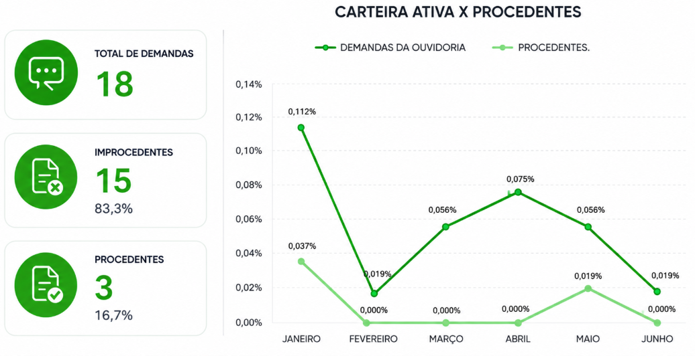

Slide 5

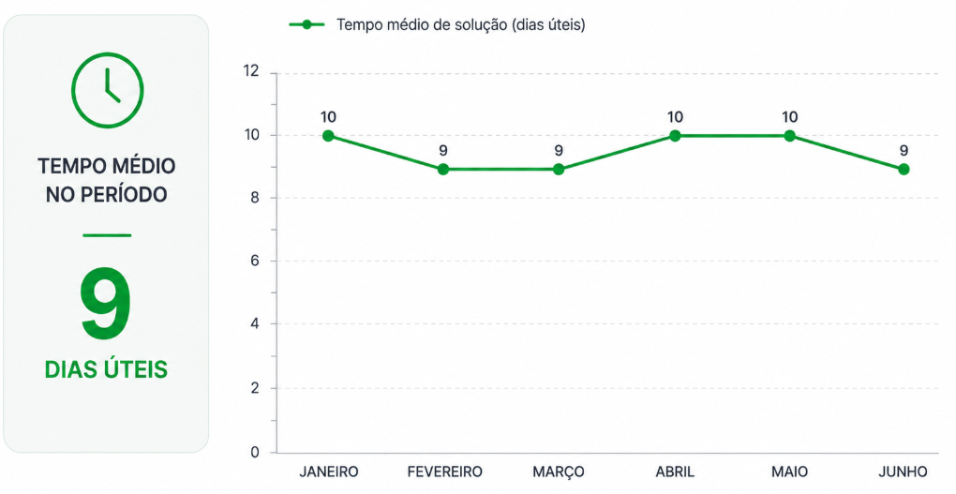










































































Ícones padrão Evoy
Disponibilizamos slides com 2 cores diferentes, ambos com as mesmas informações. Substitua os ícones de acordo com a cor do fundo de slide que você vai utilizar na sua apresentação.
Ícones para slide com fundo verde

Slide 6
Conclusão
No 1º semestre de 2026, a Ouvidoria da Evoy reafirmou seu papel como canal de escuta ativa, transparência e resolução de demandas, atuando de forma independente e comprometida com a melhor experiência para os consorciados. Em comparação ao semestre anterior, foi registrada uma redução de 63,3% no volume de demandas recebidas, resultado que evidencia a evolução dos processos internos e o aprimoramento contínuo da experiência dos clientes.
Ao longo do período, o monitoramento contínuo das manifestações e o aperfeiçoamento dos processos contribuíram para o fortalecimento da qualidade dos atendimentos e da eficiência operacional.
A Evoy segue comprometida com a evolução constante de seus processos, transformando as manifestações recebidas em oportunidades de aprendizado e melhoria. Mais do que atender às exigências regulatórias, buscamos fortalecer a confiança dos nossos clientes por meio de uma atuação transparente, responsável e orientada à excelência em cada etapa da jornada do consorciado.

